Slide 1
Складне речення та його ознаки
Кондратюк Людмила Олександрівна
Вчитель української мови та літератури
Вечірньої (змінної) школи № 20 м. Києва

Slide 2
Прочитайте речення, дотримуючись інтонації. Які з поданих речень є простими, а які – складними. Укажіть, за допомогою чого з’єднані прості речення, що входять до складного.
1. Дихає осінь, дихає світ густий, машини дихають по кісточки у листі. День стояв сірий, глухий, важкі темно-сизі хмари висіли низько над землею. Сашко стояв посеред двору, перед ним у пожухлій траві біліли дві стежки. Відчував тихий колисковий смуток , жовтий, як осіннє листя, і сірий, як цей дощ. Осінній лист впаде мені до ніг, прозорий звук замре на видноколі. Ти кров свою загубиш до краплини, але землі цієї не віддаси. Ви знаєте,як липа шелестить у місячні весняні ночі?

Slide 3
Складним називають речення, утворене з двох або більше простих речень, об’єднаних в одне ціле за змістом, інтонацією, за допомогою сполучників і без них.
Хлопцям особливо цікаво все, що дає змогу розвивати фізичну силу й сміливість.

Slide 4
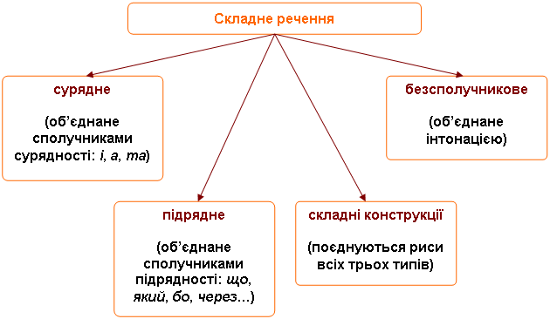

Slide 5
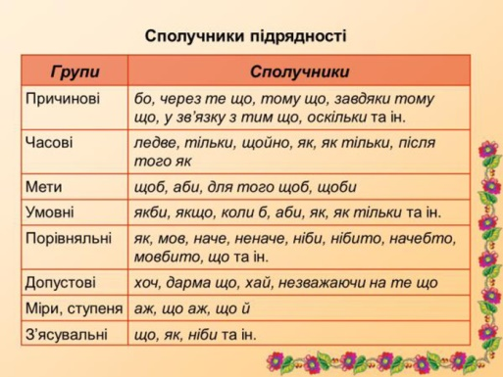
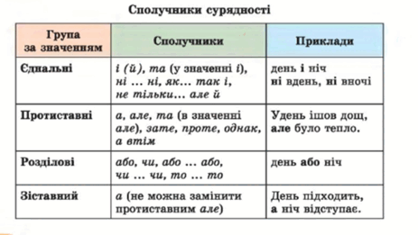

Slide 6
Прочитайте. Випишіть речення в такій послідовності: а) складні речення із сурядними сполучниками; б) складні речення з підрядними сполучниками; в) без сполучників.
1. Мисливці пливли довго, але спокій комишів нічим не порушувався. 2. Лечу, лечу, а вітер віє; переді мною сніг біліє, кругом бори та болота, туман, туман і пустота. 3. Вночі несподівано знявся північний вітер, небо скоро затягнулося хмарами. 4. Закінчується квітень, а теплом ще й не пахло. 5. Наступили ті осінні, тихі та смутні дні, коли сонце світить і не гріє. 6. Був теплий день, світилася весна. 7. Розкажи, як за горою сонечко сідає, як у Дніпра веселочка воду позичає.

Slide 7
Запишіть прислів’я, вибравши другу частину з довідки.
1. Перемагай труднощі розумом, … 2. … треба менше спати. 3 Розумний теж помиляється, … 4. Молодість міцна руками, … 5. … у печі не горить. 6. Скільки клубок не в’ється, …
Довідка … а старість сильна думками. Як язиком дрова колеш, …. … а небезпеку долай досвідом. … а кінець знайдеться. Як хочеш гарно жити, …. … та він вчасно виправляється.

Slide 8
Домашнє завдання: параграф 12, вправа на с. 47

